Slide 1
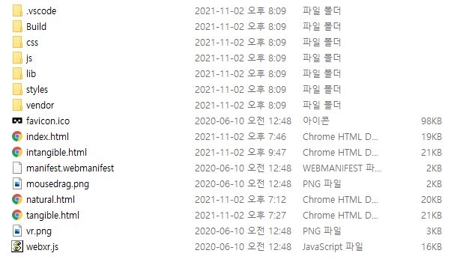
폴더 구성
Index.html : main html
Intangible.html : 무형유산 html
Natural.html : 자연유산 html
Tangible.html : 유형유산 html
Build : unity webgl 빌드파일

Slide 2
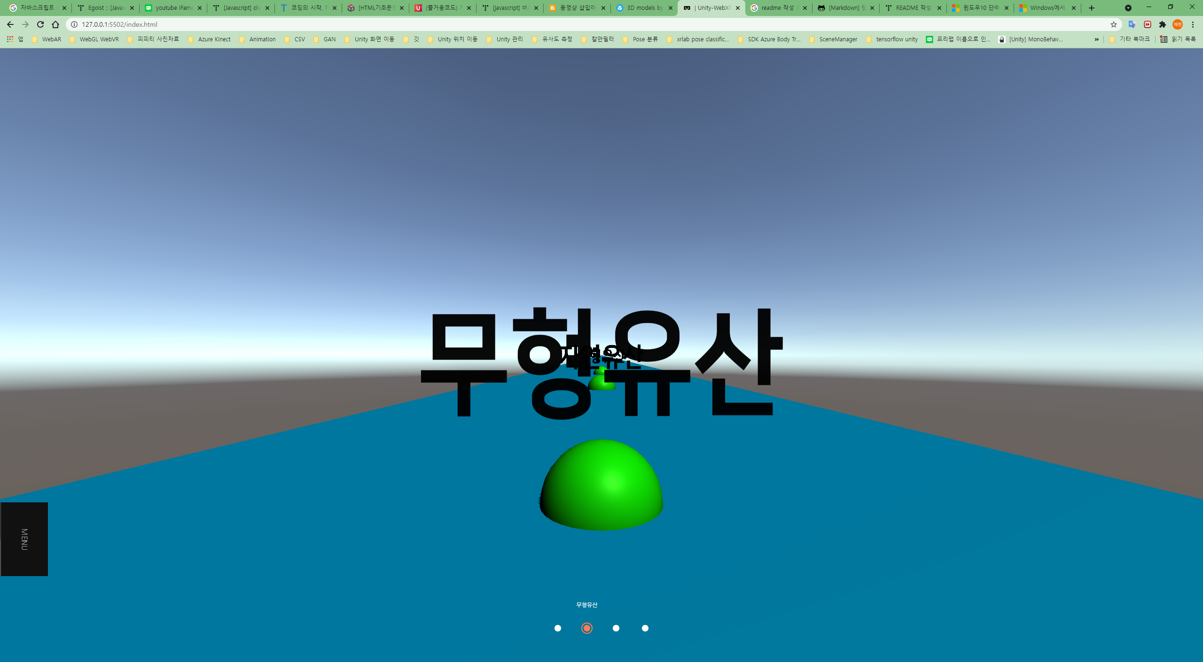
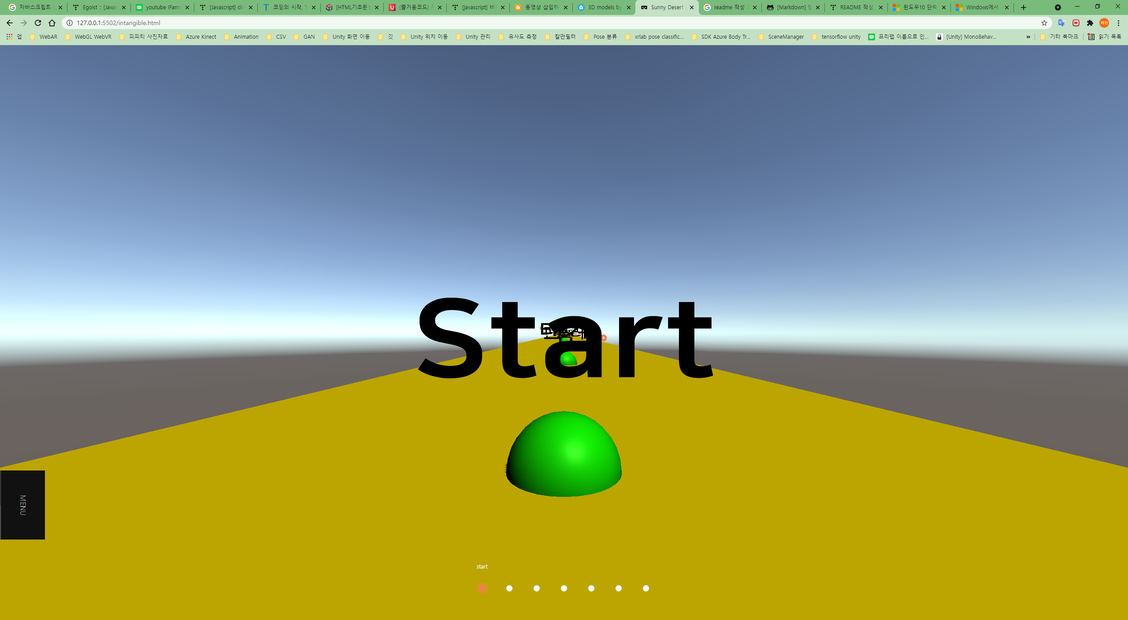
현재 구현되어있는 기능
마우스 휠에따른 카메라 이동
하단 페이지네비게이션 버튼에따른 카메라 이동
마우스 드래그에 따른 카메라 회전
main.html에서 이름 클릭에따른 웹페이지 이동
(ex. main.html 에서 무형유산 클릭시 intangible.html로 이동)

Slide 3

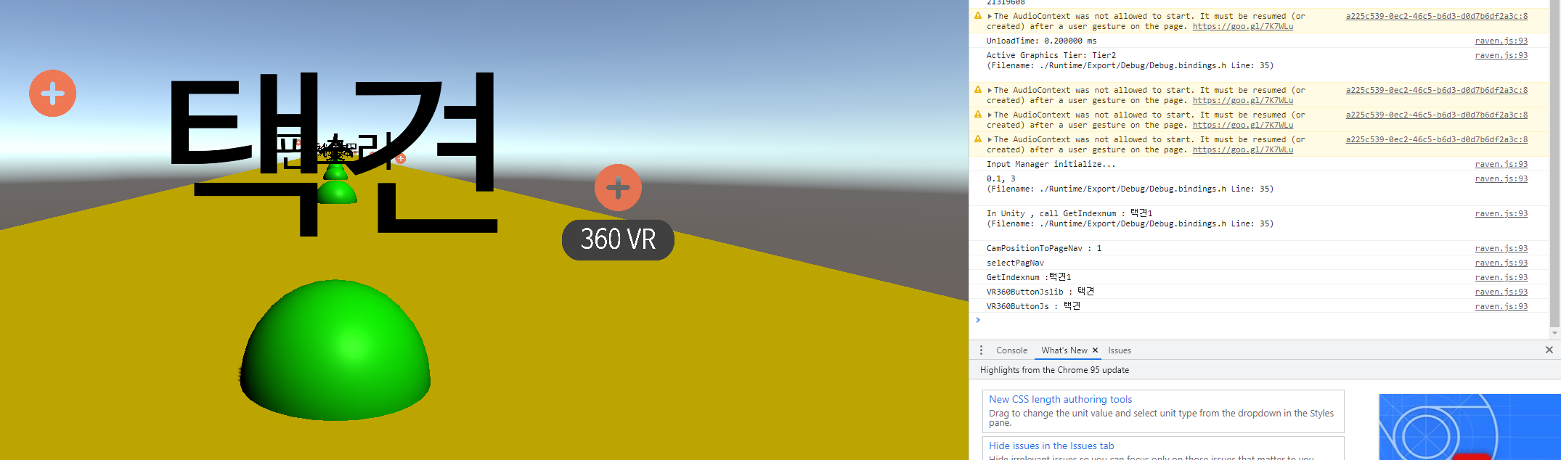
현재 구현되어있는 기능
Conbutton(주황색 십자 버튼 )을 누르면 현재 카메라가 위치한 position의 정보를 알 수 있음
택견의 360VR버튼 클릭시 ,
Javascript의VR360ButtonJs()함수가 호출되며 카메라 postion이 태껸이라는 것을 알려줌

Slide 4
Conbutton 정보는 js폴더> main.js 에 있는 함수를 참고하시면 됩니다
Asset3DButtonJs(str) //3D Asset버튼
VR360ButtonJs(str) //360VR 버튼
ThreeFaceVideoJs(str)//3면 버튼
MediaArtJs(str)//미디어아트 버튼
VideoJs(str)//동영상버튼
ASMRJs(str){//ASMR 버튼

Slide 5
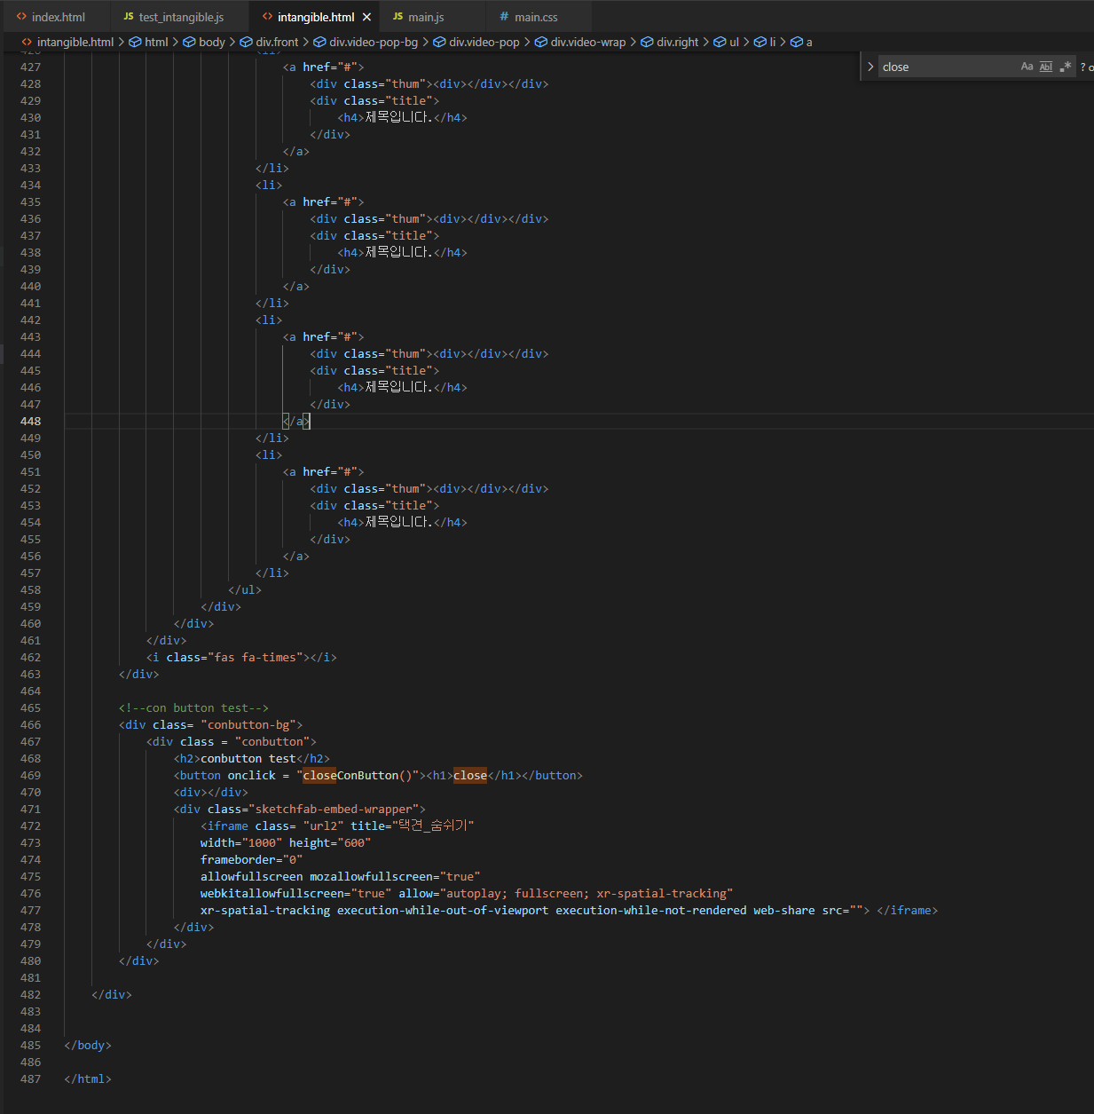
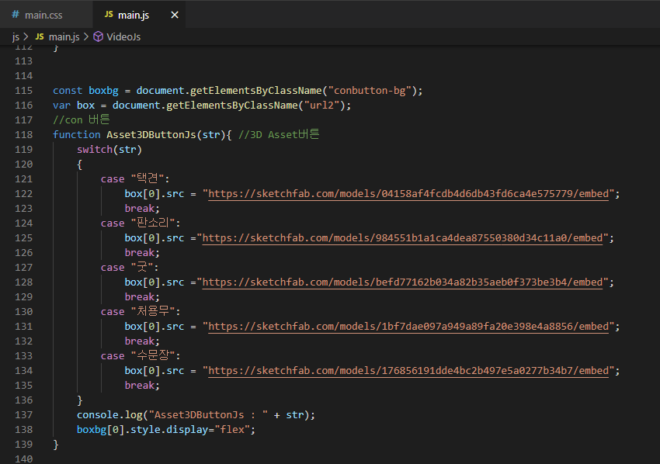
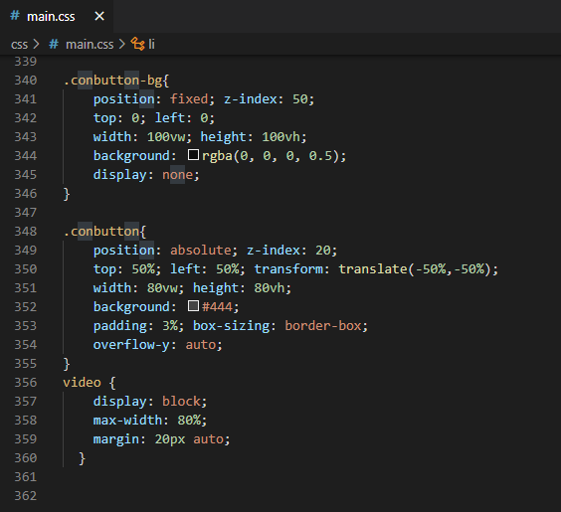
Conbutton 테스트를 위해 무형유산의 3DAsset 버튼을 눌러 각각의 콘텐츠가 나오도록 구현해 보았습니다
버튼에 따라 url 주소를 바꿈
단순 테스트를 위한 부분이니 후에 삭제하셔도 됩니다!

Slide 6
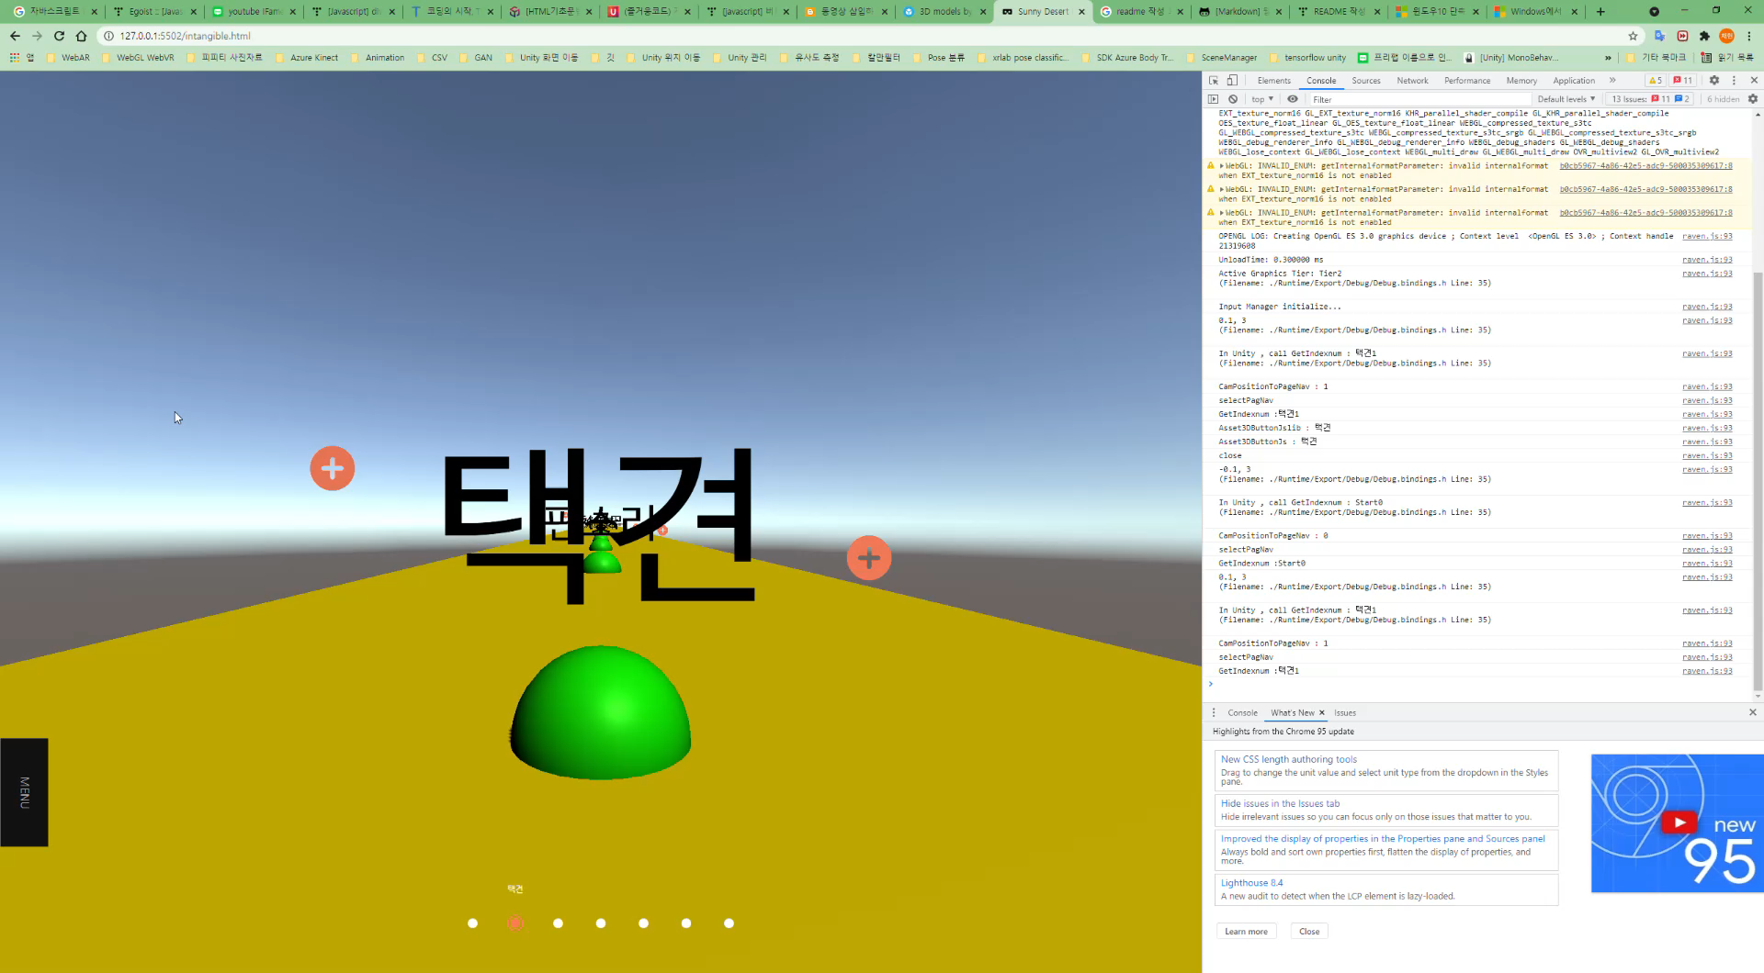
결과

Slide 7
Conbutton 정보
메인
3D Asset
사이트맵&워크플로우
360VR
CMS
무형유산
자연유산
유형유산
택견
3D Asset
360VR
1.설악산 꽃지리
3면 영상
1.6.25 전쟁
3D Asset
360VR
동영상
판소리
3D Asset
360VR
2. 반딧불이와 춤을
3면 영상
2. 소대헌
3D Asset
ASMR
굿
3D Asset
360VR
3. 을숙도 대탐험
3면 영상
3.수원화성
3D Asset
동영상
처용무
3D Asset
360VR
4.조선왕릉 숲길
3면 영상
4. 고인돌
3D Asset
동영상
수문장
3D Asset
360VR
5.한반도 자연유산
3면 영상
5.통도사
3D Asset
동영상
궁궐 호위군
서열식 첩종의식
3면 영상
6.디지털 병풍
동영상
6.한양도성
미디어아트

Slide 8
질문이나 문의사항 언제든지 아래 메일로 연락주세요
김채현 chaeniiii@gsclab.kr

